Slide 1

TC.
TRAKYA ÜNİVERSİTESİ
MÜHENDİSLİK FAKÜLTESİ ,BİLGİSAYAR MÜHENDİSLİĞİ BÖLÜMÜ
WEB PROGRAMLAMA PROJESİ
EDA NUR AYDIN
1191602043
09.06.2022

Slide 2
PROJE ADI: DERS KAYIT
PROJENİN AMACI : Sistemde kayıtlı olan öğrencilerin sisteme giriş yaptıktan sonra dönem içi ders seçimlerini yapmalarını ve sisteme kaydetmelerini sağlamak
LİTERATÜR TARAMASI:
  İki farklı arayüz kullanılarak tasarlanan sistemde , sorunsuzca giriş yapan kullanıcıların ders seçimlerini gerçekleştirip sisteme kaydetmeleri sağlandı.

Slide 3
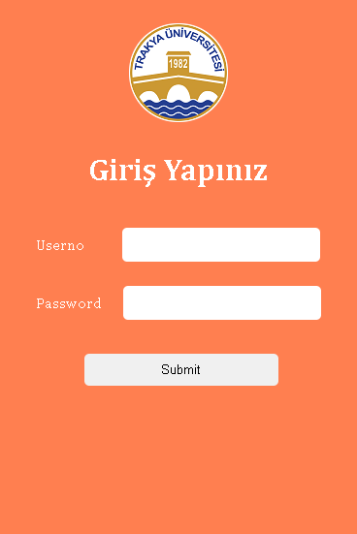
LOGİN EKRANI
    Sistemde bizi ilk karşılayan arayüz login arayüzü
    Kullanıcıların sisteme giriş yapabilmeleri için kendi kullanıcı numaralarını ve şifrelerini girmeleri gerekiyor .

Slide 4
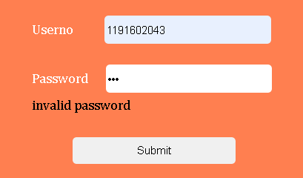
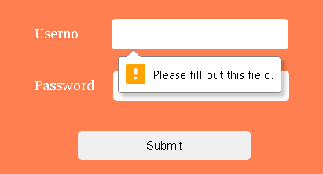
Kullanıcılar eksik veya yanlış bilgiler girdiğinde arayüzde hata mesajlarını görüyoruz

Slide 5
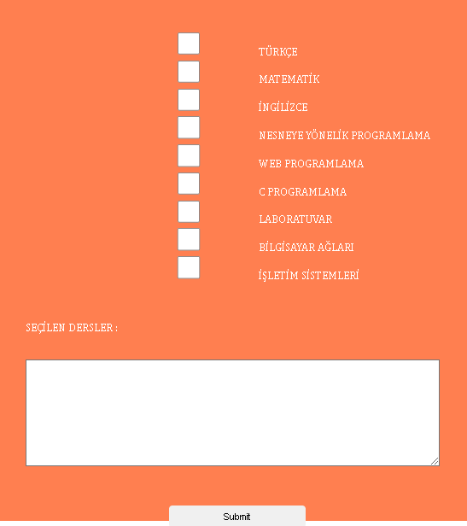
DERS SEÇİM EKRANI
    Başarı ile giriş yapan kullanıcıları bir sonraki aşamada ders seçim ekranı karşılıyor
    Burada derslerini seçen öğrencilerden son aşama olarak derslerini sisteme kaydetmeleri bekleniyor

Slide 6
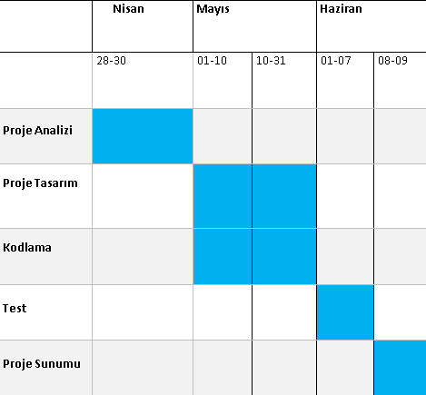
İŞ ZAMAN ÇİZELGESİ

Slide 7
YARARLANILAN KAYNAKLAR:
https://www.geeksforgeeks.org
https://www.w3schools.com/css
https://www.beyaz.net/tr/ipucu/entry/349
https://www.linkedin.com/in/murat-aydin-87a6a7136
Ders içerikleri

